Slide 1


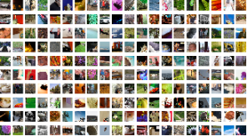
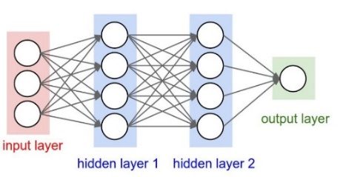
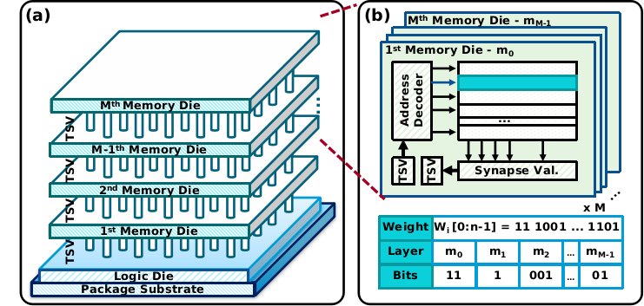
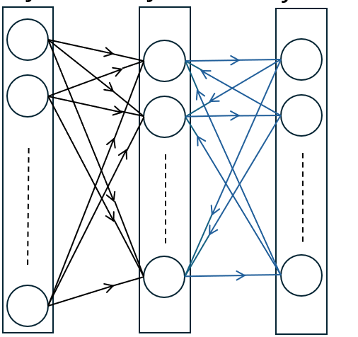
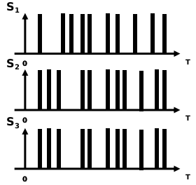

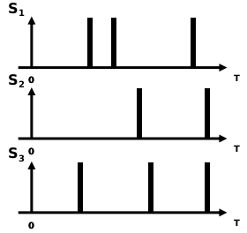

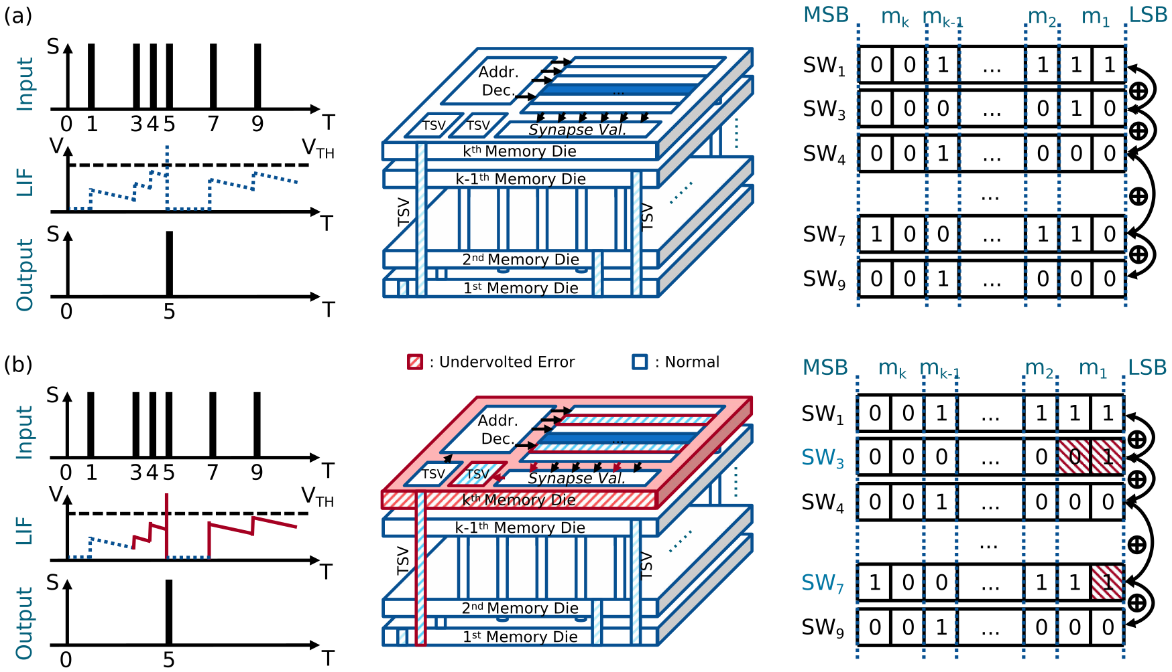
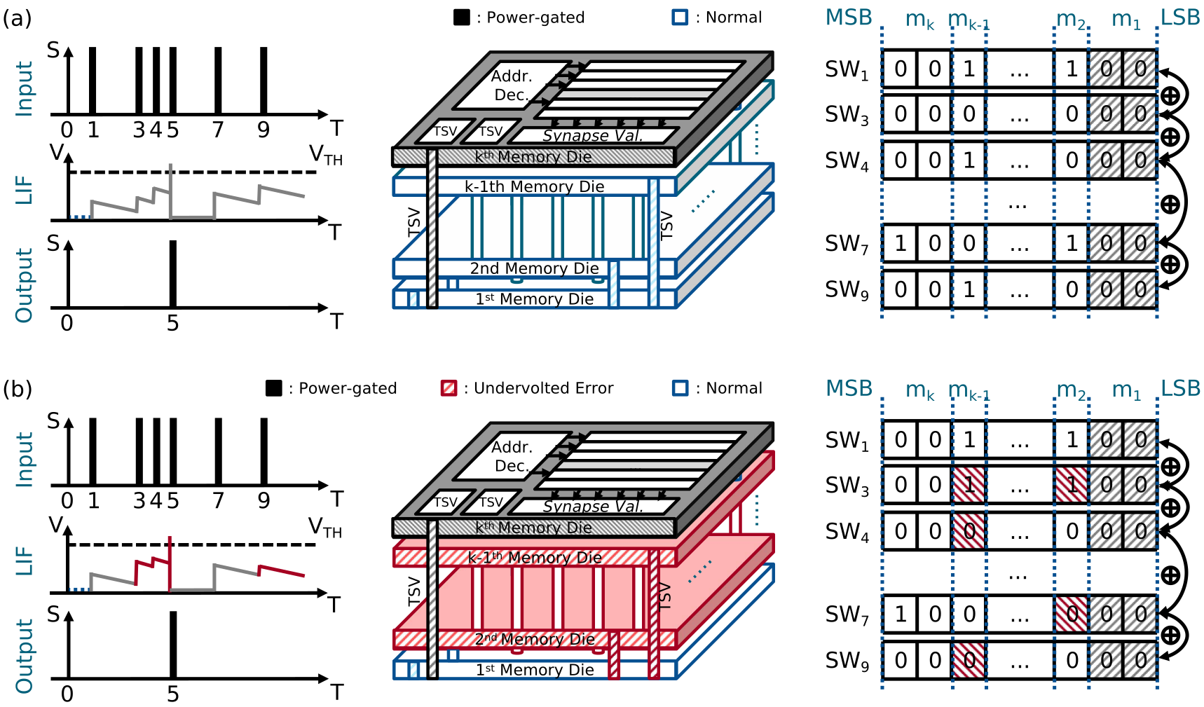
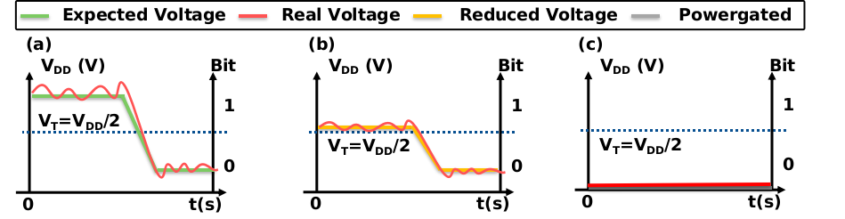
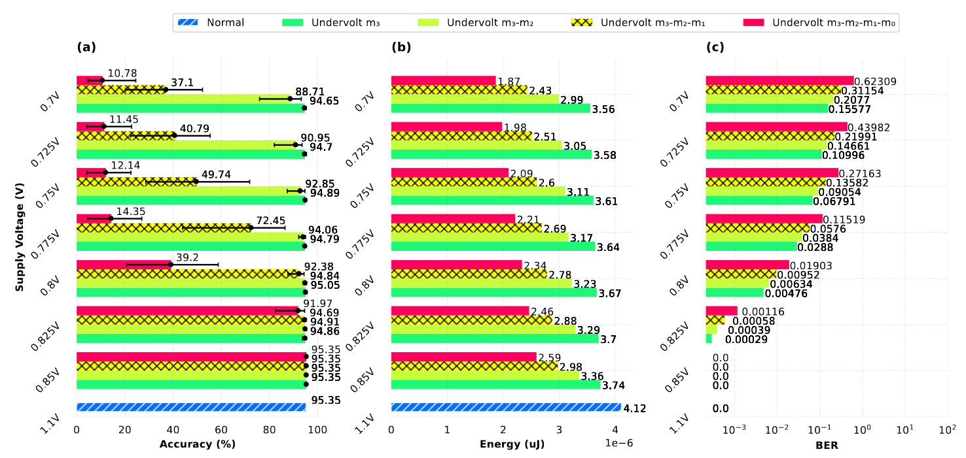
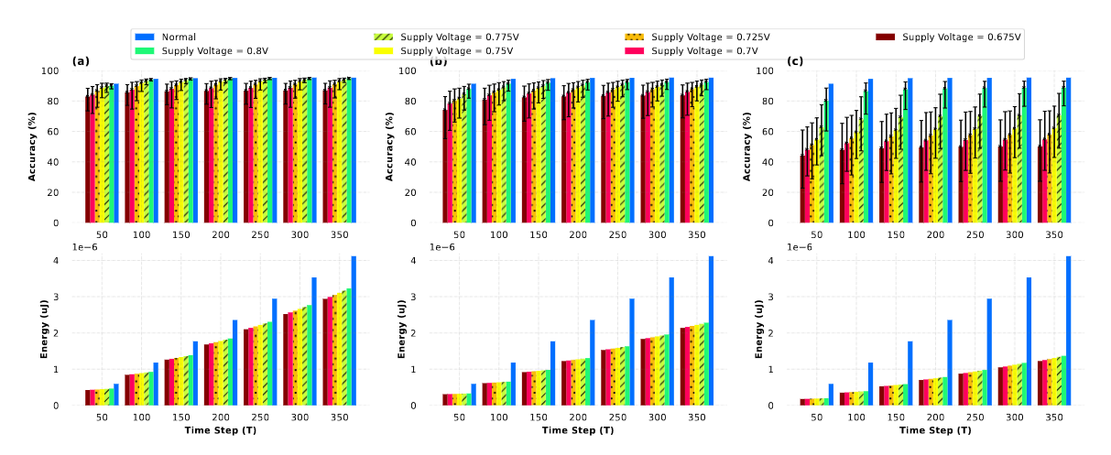
低消費電力3Dスタッキングメモリベースの
ニューラルネットワークプロセッサ
会津大学 DANG Nam Khanh
目的
導入の流れ
スパイキング・ニューラル・ネットワーク（SNNs）は、低消費電力かつ高性能である生物学的神経システムを模倣しています。本研究では、3次元ハードウェア・アーキテクチャと低消費電力設計技術を用いて、スパイキング・ニューラル・ネットワークの低消費電力の利点を活用することを目指します。
入力データ
トレーニング
SNN モデル
+
エンコード
インポート
方法
シナプスの重みの重要度を区別し、3次元構造の層を使ってそれらを分離するといった方法を用います。その結果、低消費電力技術に伴う問題は、重要性の低いビットにしか影響しません。したがって、性能を維持しつつ、消費電力を劇的に削減することができます。
入力スパイク
プロセッシング
出力スパイク
ソフトウェア上で重みを学習後、ハードウェア上に書き込みます
w
バイナリとして
メモリにストア
1 | 0 | 1 |  | 0 | 0 | 1
UVのシナプスの操作
シナプスの重み
０～１
高
重要度
低
概要アーキテクチャ
(a) 通常動作 (b) UV動作
(a) 3次元構造 (b) ビット配置
PG(+UV)のシナプスの操作
低電力技術の副作用
(a) 通常動作。 (b) UV動作 (c) PG動作。
低電圧化はビットの値を反転させる可能性があり、パワーゲーティングは各ビットの値をゼロにしてしまいます。
*UV(Under Volted): 3D ICの層の電源電圧を下げる
*PG(Power Gated): 3D ICの層の電源を切る
(a) PG動作(b) PG & UV動作
実験結果: 精度、エネルギー、ビットエラー率
MNIST データセット ・SNN の 3 つの認識層 [784 48 10]
(a) 精度 (b) 消費エネルギー (c) ビットエラー率
精度 vs エネルギー ・ UV & PG:
(a) UV 2層 (b) PG 1層 & UV 2層 (c) PG 2層 & UV 2層
[1] Khanh N. Dang, A. Ben Abdallah, Nguyen Ngo Doanh, [ニューラルネットワークプロセッサ], 特願 2024-047372

